Slide 1

Capítulo 5
Camada de enlace
e redes locais
Nota sobre o uso destes slides ppt:
Estamos disponibilizando estes slides gratuitamente a todos
(professores, alunos, leitores). Eles estão em formato do
PowerPoint para que você possa incluir, modificar e excluir
slides (incluindo este) e o conteúdo do slide, de acordo com
suas necessidades. Eles obviamente representam muito
trabalho da nossa parte. Em retorno pelo uso, pedimos apenas
o seguinte:
Se você usar estes slides (por exemplo, em sala de aula)
sem muita alteração, que mencione sua fonte (afinal, gostamos
que as pessoas usem nosso livro!).
Se você postar quaisquer slides sem muita alteração em um
site Web, que informe que eles foram adaptados dos (ou talvez
idênticos aos) nossos slides, e inclua nossa nota de direito
autoral desse material.
Obrigado e divirta-se! JFK/KWR
Todo o material copyright 1996-2009
J. F Kurose e K. W. Ross, Todos os direitos reservados
slide <number>
© 2010 Pearson Prentice Hall. Todos os direitos reservados.

Slide 2
Capítulo 5:
A camada de enlace
Objetivos do capítulo:
entender os princípios por trás dos serviços da camada de enlace de dados:
  detecção e correção de erro
  Compartilhamento de um canal de broadcast: acesso múltiplo
  endereçamento da camada de enlace
  transferência de dados confiável, controle de fluxo: feito!
instanciação e implementação de várias tecnologias da camada de enlace

Slide 3
Camada de enlace
5.1 Introdução e serviços
5.2 Detecção e correção de erros
5.3 Protocolos de acesso múltiplo
5.4 Endereçamento na camada de enlace
5.5 Ethernet
5.6 Comutadores de camada de enlace
5.7 PPP
5.8 Virtualização de enlace: MPLS
5.9 Um dia na vida de uma solicitação de página Web

Slide 4

Camada de enlace: introdução
Alguma terminologia:
hospedeiros e roteadores são nós
canais de comunicação que se conectam a nós adjacentes pelo caminho de comunicação são enlaces
  enlaces com fio
  enlaces sem fio
  LANs
pacote na camada-2 é um quadro, encapsula datagrama
Camada de enlace de dados tem a
responsabilidade de transferir um
datagrama de um nó ao nó adjacente por um enlace.

Slide 5
Serviços da camada de enlace
enquadramento, acesso ao enlace:
  encapsula datagrama no quadro, incluindo cabeçalho, trailer
  acesso ao canal de meio compartilhado
  endereços “MAC” usados nos cabeçalhos de quadro para identificar origem, destino
    diferente do endereço IP!
entrega confiável entre nós adjacentes
  já aprendemos a fazer isso (Capítulo 3)!
  raramente usado em enlace com pouco erro de bit (fibra, alguns pares trançados)
  enlaces sem fio: altas taxas de erro
    P: Por que confiabilidade em nível de enlace e fim a fim?

Slide 6
controle de fluxo:
  controle entre nós de emissão e recepção adjacentes
detecção de erro:
  erros causados por atenuação de sinal, ruído.
  receptor detecta presença de erros:
    pede ao remetente para retransmitir ou descarta quadro
correção de erro:
  receptor identifica e corrige erro(s) de bit sem lançar mão da retransmissão
half-duplex e full-duplex
  com half-duplex, os nós nas duas extremidades do enlace podem transmitir, mas não ao mesmo tempo

Slide 7



Onde é implementada a camada de enlace?
em todo e qualquer hosp.
camada de enlace implementada no “adaptador” (ou placa de interface de rede, NIC)
  placa Ethernet, placa PCMCI, placa 802.11
  implementa camada de enlace, física
conecta aos barramentos de sistema do hospedeiro
combinação de hardware, software, firmware
esquema do hospedeiro
aplicação
transporte
rede
enlace
cpu
memória
enlace
física
contro-
lador
barramento
hospedeiro
(p. e., PCI)
física
transmissão
placa adaptadora
de rede

Slide 8
Comunicação entre adaptadores
datagrama
datagrama
contro-
lador
contro-
lador
hosp. de origem
hosp. de destino
datagrama
quadro
lado receptor
  procura erros, rdt, controle de fluxo etc.
  extrai datagrama, passa para camada superior no lado receptor
lado emissor:
  encapsula datagrama no quadro
  inclui bits de verificação de erro, rdt, controle de fluxo etc.

Slide 9
Camada de enlace
5.1 Introdução e serviços
5.2 Detecção e correção de erros
5.3 Protocolos de acesso múltiplo
5.4 Endereçamento na camada de enlace
5.5 Ethernet
5.6 Comutadores de camada de enlace
5.7 PPP
5.8 Virtualização de enlace: MPLS
5.9 Um dia na vida de uma solicitação de página Web

Slide 10
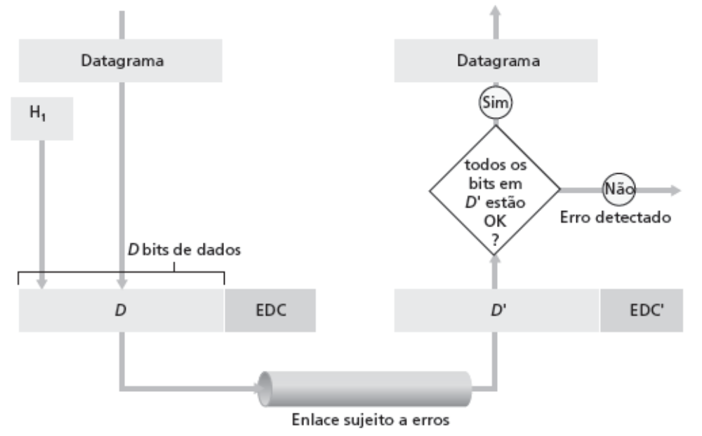
Detecção de erros
EDC = Bits de detecção e correção de erros (redundância)
D = Dados protegidos por verificação de erro, podem incluir
campos de cabeçalho
Detecção de erro não 100% confiável!
  protocolo pode perder alguns erros, mas raramente
  maior campo EDC gera melhor detecção e correção

Slide 11
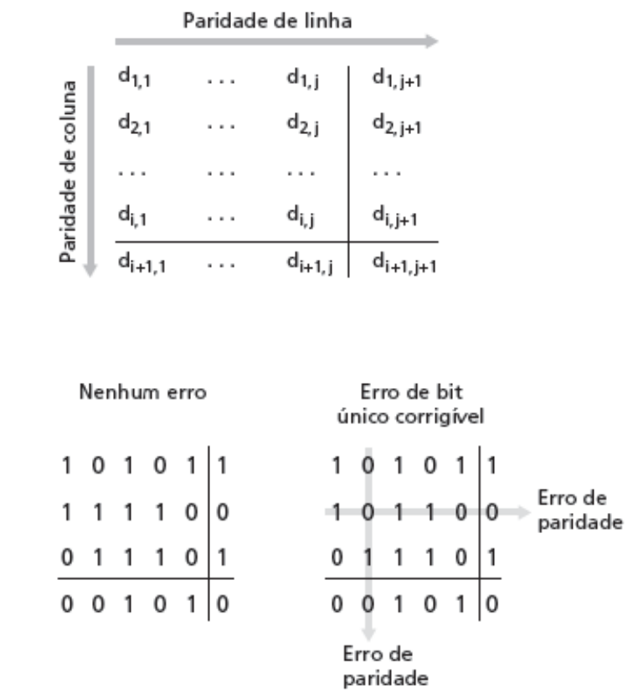
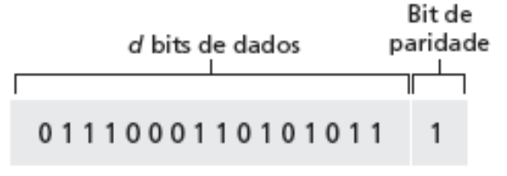
Verificação de paridade
Paridade bidimensional:
Detecta e corrige erros de único bit
Paridade de único bit:
Detecta erros de único bit

Slide 12
Soma de verificação da
Internet (análise)
Objetivo: detectar “erros” (p. e., bits invertidos) no pacote transmitido (nota: usada somente na camada de transporte)
Emissor:
trata conteúdo do segmento como sequência de inteiros de 16 bits
soma de verificação: adição (soma no complemento de 1) do conteúdo do segmento
emissor colocar valor da soma de verificação no campo de soma de verificação UDP
Receptor:
calcula soma de verificação do segmento recebido
verifica se soma de verificação calculada é igual ao valor do campo de soma de verificação:
  NÃO – erro detectado
  SIM – nenhum erro detectado. Mas pode haver erros, apesar disso?

Slide 13
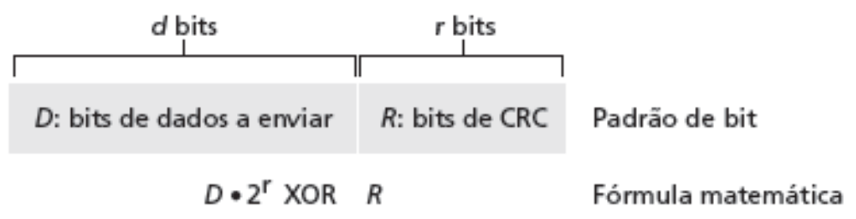
Soma de verificação: verificação de redundância cíclica
veja bits de dados, D, como um número binário
escolha padrão de bits r + 1 (gerador), G
objetivo: escolher r bits de CRC, R, tal que
  <D,R> exatamente divisível por G (módulo 2)
  receptor sabe G, divide <D,R> por G. Se resto diferente de zero: erro detectado!
  pode detectar todos os erros em rajada menores que r + 1 bits
muito usada na prática (Ethernet, 802.11 WiFi, ATM)

Slide 14

Exemplo de CRC
Queremos:
  D . 2^{r} XOR R = nG
de modo equivalente:
  D . 2^{r} = nG XOR R
de modo equivalente:
se dividirmos D . 2^{r} por G, queremos resto R
D . 2^{r}
G
R = resto[ ]

Slide 15
Camada de enlace
5.1 Introdução e serviços
5.2 Detecção e correção de erros
5.3 Protocolos de acesso múltiplo
5.4 Endereçamento na camada de enlace
5.5 Ethernet
5.6 Comutadores de camada de enlace
5.7 PPP
5.8 Virtualização de enlace: MPLS
5.9 Um dia na vida de uma solicitação de página Web

Slide 16




Enlaces e protocolos de acesso múltiplo
Dois tipos de “enlaces”:
ponto a ponto
  PPP para acesso discado
  enlace ponto a ponto entre comutador Ethernet e hospedeiro
broadcast (fio ou meio compartilhado)
  Ethernet à moda antiga
  HFC anterior
  LAN sem fio 802.11
humanos em uma festa
(ar e acústica
compartilhados)
fio compartilhado (p. e.,
Ethernet cabeado)
RF compartilhada
(p. e., WiFi 802.11)
RF compartilhada
(satélite)

Slide 17
Protocolos de acesso múltiplo
único canal de broadcast compartilhado
duas ou mais transmissões simultâneas por nós: interferência
  colisão se o nó recebe dois ou mais sinais ao mesmo tempo
protocolo de acesso múltiplo
algoritmo distribuído que determina como os nós compartilham canal, ou seja, determinam quando o nó pode transmitir
comunicação sobre compartilhamento de canal deve usar o próprio canal!
  nenhum canal fora-de-banda para coordenação

Slide 18
Protocolo de acesso múltiplo ideal
Canal de broadcast de velocidade R bps
1. quando um nó quer transmitir, ele pode enviar na velocidade R.
2. quando M nós querem transmitir, cada um pode enviar na velocidade média de transmissão R/M
3. totalmente descentralizado:
  nenhum nó especial para coordenar transmissões
  nenhuma sincronização de clocks, intervalos
4. simples

Slide 19
Protocolos MAC: uma taxonomia
Três classes gerais:
Particionamento de canal
  divide o canal em “pedaços menores” (intervalos de tempo, frequência, código)
  aloca pedaço ao nó para uso exclusivo
Acesso aleatório
  canal não dividido, permite colisões
  “recupera” de colisões
“Revezando”
  os nós se revezam, mas os nós com mais a enviar podem receber mais tempo

Slide 20
Protocolos MAC de particionamento de canal:
TDMA
TDMA: Time Division Multiple Access
acesso ao canal em “rodadas”
cada estação recebe intervalo de tamanho fixo (tamanho = tempo transm. pacote) a cada rodada
intervalos não usados ficam ociosos
exemplo: LAN de 6 estações, 1, 3, 4 têm pacote, intervalos 2, 5, 6 ociosos
quadro de
6 intervalos
1
3
4
1
3
4

Slide 21
Protocolos MAC de particionamento de canal:
FDMA
FDMA: Frequency Division Multiple Access
espectro do canal dividido em bandas de frequência
cada estação recebe banda de frequência fixa
tempo de transmissão não usado nas bandas de frequência fica ocioso
exemplo: LAN de 6 estações, 1, 3, 4 têm pacote, bandas de frequência 2, 5, 6 ociosas
tempo
bandas de freq.
cabo FDM

Slide 22
Protocolos de acesso aleatório
Quando o nó tem um pacote a enviar
  transmite na velocidade de dados R total do canal.
  sem coordenação a priori entre os nós
dois ou mais nós transmitindo ➜ “colisão”,
protocolo MAC de acesso aleatório especifica:
  como detectar colisões
  como recuperar-se de colisões (p. e., via retransmissões adiadas)
Exemplos de protocolos MAC de acesso aleatório:
  slotted ALOHA
  ALOHA
  CSMA, CSMA/CD, CSMA/CA

Slide 23
Slotted ALOHA
Suposições:
todos os quadros do mesmo tamanho
tempo dividido em intervalos de mesmo tamanho (tempo para transmitir 1 quadro)
nós começam a transmitir somente no início dos intervalos
nós são sincronizados
se 2 ou mais nós transmitem no intervalo, todos os nós detectam colisão
Operação:
quando nó obtém quadro novo, transmite no próximo intervalo
  se não há colisão: nó pode enviar novo quadro no próximo intervalo
  se há colisão: nó retransmite quadro em cada intervalo subsequente com prob. até que haja sucesso

Slide 24
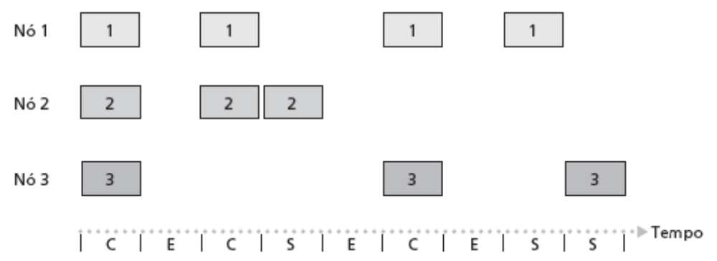
Prós
único nó ativo pode transmitir continuamente na velocidade plena do canal
altamente descentralizado: somente intervalos nos nós precisam estar em sincronismo
simples
Contras
colisões, intervalos desperdiçados
intervalos ociosos
nós podem ser capazes de detectar colisão em menos tempo do que para transmitir pacote
sincronismo de clock

Slide 25
Eficiência do Slotted Aloha
Eficiência: fração durante longo tempo de intervalos bem sucedidos (muitos nós, todos com muitos quadros para enviar)
eficiência máxima: ache p* que maximiza
Np(1-p)^{N-1}
para muitos nós, com limite de Np*(1-p*)^{N-1} enquanto N tende a infinito, temos:
Eficiência máxima = 1/e = 0,37
suponha: N nós com muitos quadros a enviar, cada um transmitindo no intervalo com probabilidade p
prob de um nó ter sucesso em um intervalo = p(1-p)^{N-1}
prob de qualquer nó ter sucesso = Np(1-p)^{N-1}
Na melhor das hipóteses: canal usado para transmissões úteis 37% do tempo!
!

Slide 26
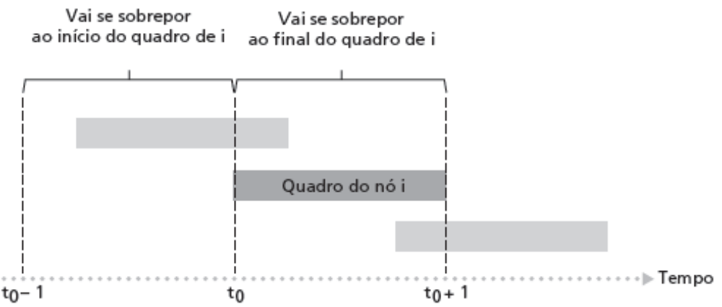
ALOHA puro (não slotted)
Aloha não slotted: mais simples, sem sincronismo
quando quadro chega primeiro
  transmite imediatamente
probabilidade de colisão aumenta:
  quadro enviado em t₀ colide com outros quadros enviados em
  [t₀-1,t₀+1]

Slide 27
Eficiência do Aloha puro
P(sucesso por determinado nó) = P(nó transmite)
P(nenhum outro nó transmite em [p₀-1,p₀].
P(nenhum outro nó transmite em [p₀-1,p₀]
= p . (1-p)^{N-1 .} (1-p)^{N-1}
⁼ p . (1-p)^{2(N-1)}
… escolhendo p ideal e depois considerando n -> infinito ...
^{= 1/(2e) = 0,18}
ainda pior que slotted Aloha!

Slide 28
CSMA (Carrier Sense
Multiple Access)
CSMA: ouça antes de falar:
se perceber canal ocioso: transmite quadro inteiro
se perceber canal ocupado, adia transmissão
analogia humana: não interrompa os outros!

Slide 29
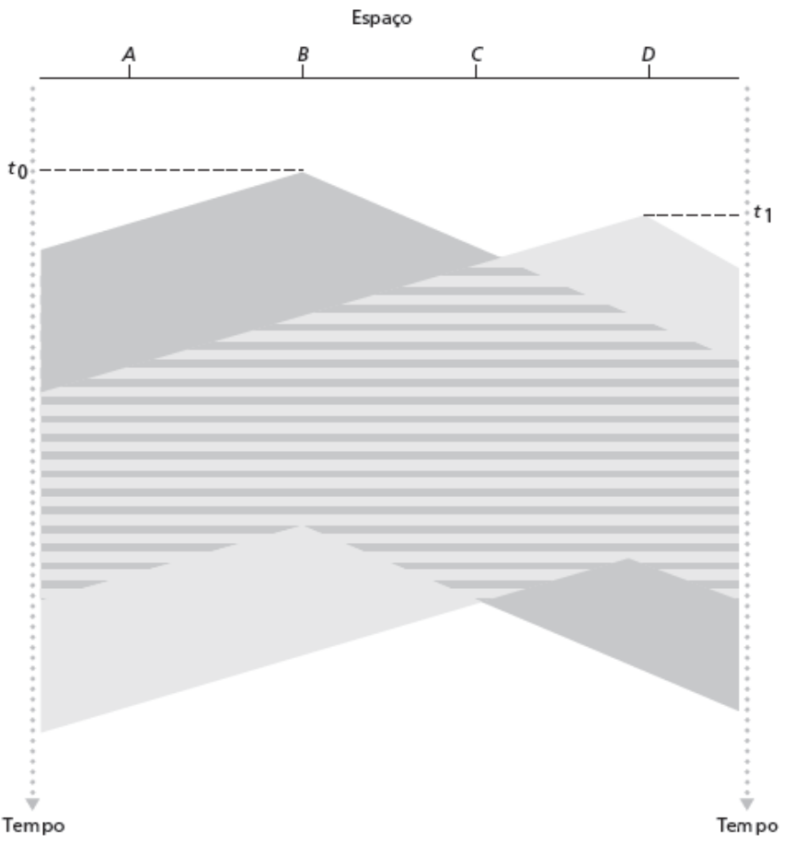
Colisões CSMA
layout espacial dos nós
colisões ainda podem ocorrer:
atraso de propagação significa que dois nós podem não ouvir a transmissão um do outro
colisão:
tempo de transmissão de pacote inteiro desperdiçado
nota:
papel da distância & atraso de propagação determinando probabilidade de colisão

Slide 30
CSMA/CD
(Collision Detection)
CSMA/CD: detecção de portadora, adiada como no CSMA
  colisões detectadas dentro de pouco tempo
  transmissões colidindo abortadas, reduzindo desperdício do canal
detecção de colisão:
  fácil em LANs com fio: mede intensidades de sinal, compara sinais transmitidos, recebidos
  difícil nas LANs sem fio: intensidade do sinal recebido abafada pela intensidade da transmissão local
analogia humana: o interlocutor educado

Slide 31
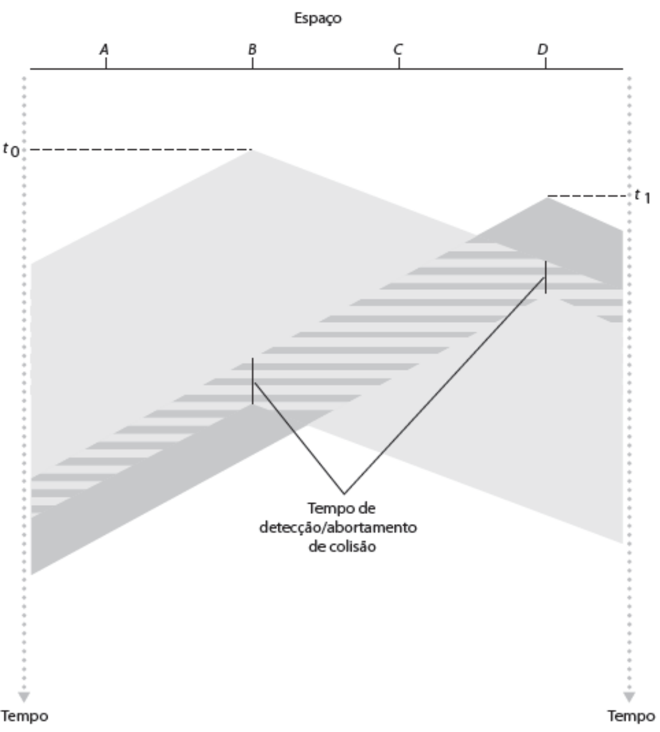
Detecção de colisão CSMA/CD

Slide 32
“Revezando” protocolos MAC
protocolos MAC de particionamento de canal:
  compartilham canal de modo eficaz e justo com alta carga
  ineficaz com baixa carga: atraso no acesso ao canal, 1/N largura de banda alocada mesmo que apenas 1 nó ativo!
Protocolos MAC de acesso aleatório
  eficaz com baixa carga: único nó pode utilizar o canal totalmente
  alta carga: sobrecarga de colisão
“revezando” protocolos
  procure o melhor dos dois mundos!

Slide 33
Polling (seleção):
nó mestre “convida” nós escravos a alterarem a transmissão
normalmente usado com dispositivos escravos “burros”
preocupações:
  sobrecarga da seleção
  latência
  único ponto de falha (mestre)
dados
poll
mestre
dados
escravos

Slide 34
Passagem de permissão:
permissão de controle passada de um nó para o próximo sequencialmente.
mensagem de permissão
preocupações:
  sobrecarga da permissão
  latência
  único ponto de falha (permissão)
T
(nada a
enviar)
T
dados

Slide 35
Resumo de protocolos MAC
particionamento de canal, por tempo, frequência ou código
  Time Division, Frequency Division
acesso aleatório (dinâmico),
  ALOHA, S-ALOHA, CSMA, CSMA/CD
  percepção de portadora: fácil em algumas tecnologias (com fio), difícil em outras (sem fio)
  CSMA/CD usado na Ethernet
  CSMA/CA usado na 802.11
revezamento
  polling do site central, passagem de permissão
  Bluetooth, FDDI, IBM Token Ring

Slide 36
Camada de enlace
5.1 Introdução e serviços
5.2 Detecção e correção de erros
5.3 Protocolos de acesso múltiplo
5.4 Endereçamento na camada de enlace
5.5 Ethernet
5.6 Comutadores de camada de enlace
5.7 PPP
5.8 Virtualização de enlace: MPLS
5.9 Um dia na vida de uma solicitação de página Web

Slide 37
Endereçamento MAC e ARP
Endereço IP de 32 bits:
  endereço da camada de rede
  usado para obter datagrama até sub-rede IP de destino
Endereço MAC (ou LAN ou físico ou Ethernet) :
  função: levar quadro de uma interface para outra interface conectada fisicamente (na mesma rede)
  Endereço MAC de 48 bits (para maioria das LANs)
    queimado na ROM da NIC, às vezes também configurável por software

Slide 38
Endereços de LAN e ARP
Cada adaptador na LAN tem endereço de LAN exclusivo
1A-2F-BB-76-09-AD
Endereço de broadcast =
FF-FF-FF-FF-FF-FF
LAN
(com ou
sem fio)
= adaptador
71-65-F7-2B-08-53
58-23-D7-FA-20-B0
0C-C4-11-6F-E3-98

Slide 39
Endereços de LAN (mais)
alocação de endereço MAC administrada pelo IEEE
fabricante compra parte do espaço de endereços MAC (para garantir exclusividade)
analogia:
(a) Endereço MAC: como o CPF
(b) Endereço IP: como o endereço postal
endereço MAC plano ➜ portabilidade
  pode mover placa de LAN de uma LAN para outra
endereço IP hierárquico NÃO portável
  endereço depende da sub-rede IP à qual o nó está conectado

Slide 40
ARP: Address Resolution
Protocol
Pergunta: Como determinar
endereço MAC de B sabendo
o endereço IP de B?
Cada nó IP (hosp., roteador) na LAN tem tabela ARP
Tabela ARP: mapeamentos de endereço IP/MAC para alguns nós da LAN
<endereço IP; endereço MAC; TTL>
  TTL (Time To Live): tempo após o qual o mapeamento de endereço será esquecido (normalmente, 20 min)
137.196.7.78
1A-2F-BB-76-09-AD
137.196.7.23
137.196.7.14
LAN
71-65-F7-2B-08-53
58-23-D7-FA-20-B0
0C-C4-11-6F-E3-98
137.196.7.88

Slide 41
Protocolo ARP: mesma LAN
(rede)
A quer enviar datagrama a B, e endereço MAC de B não está na tabela ARP de A.
A envia por broadcast pacote de consulta ARP, contendo endereço IP de B
  endereço MAC de destino = FF-FF-FF-FF-FF-FF
  todas as máquinas na LAN recebem consulta ARP
B recebe pacote ARP, responde para A com seu endereço MAC (de B)
  quadro enviado ao endereço MAC de A (unicast)
A salva em cache par de endereços IP-para-MAC em sua tabela ARP até a informação expirar
  estado soft: informação que expira (desaparece) se não for renovada
ARP é “plug-and-play”:
  nós criam suas tabelas ARP sem intervenção do administrador de rede

Slide 42
Endereçamento: roteando para outra LAN
acompanhamento: enviar datagrama de A para B via R
suponha que A saiba o endereço IP de B
duas tabelas ARP no roteador R, uma para cada rede IP (LAN)
74-29-9C-E8-FF-55
88-B2-2F-54-1A-0F
A
E6-E9-00-17-BB-4B
222.222.222.221
111.111.111.111
1A-23-F9-CD-06-9B
222.222.222.220
222.222.222.222
111.111.111.110
B
111.111.111.112
R
49-BD-D2-C7-56-2A
CC-49-DE-D0-AB-7D

Slide 43
A cria datagrama IP com origem A, destino B
A usa ARP para obter endereço MAC de R para
111.111.111.110
A cria quadro da camada de enlace com endereço MAC de R como destino, quadro contém datagrama IP A-para-B
NIC de A envia quadro
NIC de R recebe quadro
R remove datagrama IP do quadro Ethernet, vê o seu destinado a B
R usa ARP para obter endereço MAC de B
R cria quadro contendo datagrama IP A-para-B e envia para B
Este é um exemplo realmente importante – procure entender bem!
74-29-9C-E8-FF-55
88-B2-2F-54-1A-0F
A
E6-E9-00-17-BB-4B
222.222.222.221
111.111.111.111
1A-23-F9-CD-06-9B
222.222.222.220
222.222.222.222
111.111.111.110
B
111.111.111.112
R
49-BD-D2-C7-56-2A
CC-49-DE-D0-AB-7D

Slide 44
Camada de enlace
5.1 Introdução e serviços
5.2 Detecção e correção de erros
5.3 Protocolos de acesso múltiplo
5.4 Endereçamento na camada de enlace
5.5 Ethernet
5.6 Comutadores de camada de enlace
5.7 PPP
5.8 Virtualização de enlace: MPLS
5.9 Um dia na vida de uma solicitação de página Web

Slide 45

Ethernet
Tecnologia de LAN com fio “dominante”:
barata: US$ 20 para NIC
primeira tecnologia de LAN utilizada em larga escala
mais simples e mais barata que as LANs de permissão e ATM
acompanhou corrida da velocidade: 10 Mbps – 10 Gbps
Projeto original da Ethernet de Metcalfe

Slide 46
Topologia de estrela
topologia de barramento popular até
meados dos anos 90
  todos os nós no mesmo domínio de colisão (podem colidir uns com os outros)
hoje: topologia de estrela prevalece
  comutador ativo no centro
  cada “ponta” roda um protocolo Ethernet (separado) – nós não colidem uns com os outros
comutador
barramento: cabo coaxial
estrela

Slide 47

Estrutura do quadro Ethernet
Adaptador enviando encapsula datagrama IP (ou outro pacote de protocolo da camada de rede) no quadro Ethernet
Preâmbulo:
7 bytes com padrão 10101010 seguido por um byte com padrão 10101011
usado para sincronizar taxas de clock do receptor e emissor

Slide 48
Endereços: 6 bytes
  se adaptador recebe quadro com endereço de destino combinando, ou com endereço de broadcast (p. e., pacote ARP), passa dados do quadro ao protocolo da camada de rede
  caso contrário, adaptador descarta quadro
Tipo: indica protocolo da camada mais alta (principalmente IP, mas outros são possíveis, p. e., Novell IPX, AppleTalk)
CRC: verificado no receptor; se detectar erro, quadro é descartado

Slide 49
Ethernet: não confiável, sem conexão
sem conexão: sem apresentação entre NICs de origem e destino
não confiável: NIC de destino não envia confirmações ou não confirmações à NIC de origem
  fluxo de datagramas passados à camada de rede pode ter lacunas (datagramas faltando)
  lacunas serão preenchidas se aplicação estiver usando TCP
  caso contrário, aplicação verá lacunas
Protocolo MAC da Ethernet: CSMA/CD não slotted

Slide 50
Algoritmo CSMA/CD da
Ethernet
1. NIC recebe datagrama da camada de rede e cria quadro
2. Se NIC sentir canal ocioso, inicia transmissão do quadro; canal ocupado, espera até estar ocioso, depois transmite
3. Se NIC transmitir quadro inteiro sem detectar outra transmissão, NIC terminou com o quadro!
4. Se NIC detectar outra transmissão enquanto transmite, aborta e envia sinal de congestionamento
5. Depois de abortar, NIC entra em backoff exponencial: após m colisões, NIC escolhe K aleatoriamente dentre
{0,1,2,…,2^{m-1}}. NIC espera
K · 512 tempos de bit, retorna à Etapa 2

Slide 51
CSMA/CD da Ethernet (mais)
Sinal de congestionamento: cuide para que todos os outros transmissores saibam da colisão; 48 bits
Tempo de bit: 0,1 μs para Ethernet de 10 Mbps;
para K = 1023, tempo de espera cerca de 50 ms
Backoff exponencial:
Objetivo: adaptar tentativas de retransmissão à carga estimada
  carga pesada: espera aleatória será maior
primeira colisão: escolha K a partir de {0,1}; atraso é K · 512 tempos de transmissão de bit
após segunda colisão: escolha K dentre {0,1,2,3}…
após dez colisões, escolha K dentre {0,1,2,3,4,…,1023}
Veja/interaja com applet
Java no site Web da AWL:
altamente recomendado!

Slide 52
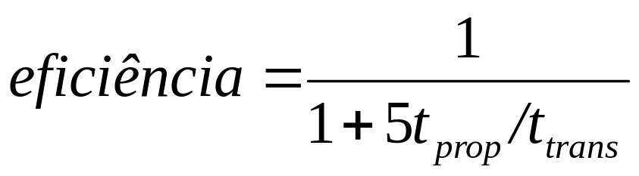
Eficiência do CSMA/CD
T_{prop} = atraso máx. propag. entre 2 nós na LAN
t_{trans} = tempo para transmitir quadro de tamanho máximo
eficiência vai para 1
  quando t_{prop} vai para 0
  quando t_{trans} vai para infinito
melhor desempenho que ALOHA: é simples, barato, descentralizado!

Slide 53
Padrões Ethernet 802.3: camadas de enlace e física
muitos padrões Ethernet diferentes
  protocolo MAC e formato de quadro comuns
  diferentes velocidades: 2 Mbps, 10 Mbps, 100 Mbps, 1Gbps, 10G bps
  diferentes meios da camada física: fibra, cabo
aplicação
transporte
rede
enlace
física
protocolo MAC
e formato de quadro
100BASE-TX
100BASE-T2
100BASE-FX
100BASE-T4
100BASE-SX
100BASE-BX
camada física
cobre (par trançado)
camada física fibra

Slide 54
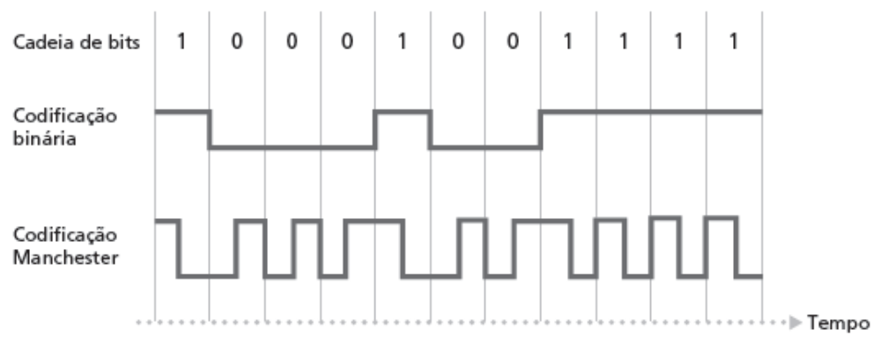
Codificação Manchester
usado no 10BaseT
cada bit tem uma transição
permite que clocks nos nós emissor e receptor sejam sincronizados entre si
  desnecessário para um clock centralizado, global entre os nós!
Ei, isso é coisa da camada física!

Slide 55
Camada de enlace
5.1 Introdução e serviços
5.2 Detecção e correção de erros
5.3 Protocolos de acesso múltiplo
5.4 Endereçamento na camada de enlace
5.5 Ethernet
5.6 Comutadores de camada de enlace
5.7 PPP
5.8 Virtualização de enlace: MPLS
5.9 Um dia na vida de uma solicitação de página Web

Slide 56
Hubs
… repetidores da camada física (“burros”) :
  todos os nós conectados ao hub podem colidir uns com os outros
  sem buffering de quadros
  sem CSMA/CD no hub: NICs do hospedeiro detectam colisões
  bits chegando a um enlace saem em todos os outros enlaces na mesma velocidade
par trançado
hub

Slide 57
Comutador (switch)
dispositivo da camada de enlace: mais inteligente que os hubs, têm papel ativo
  armazenam e repassam quadros Ethernet
  examinam endereço MAC do quadro que chega, repassam seletivamente o quadro para um ou mais enlaces de saída quando o quadro deve ser repassado no segmento, usa CSMA/CD para acessar segmento
transparente
  hosps. não sabem da presença de comutadores
plug-and-play, autodidata
  comutadores não precisam ser configurados

Slide 58
Comutador: permite múltiplas transmissões simultâneas
A
hosps. têm conexão dedicada, direta com comutador
comutadores mantêm pacotes
Protocolo Ethernet usado em cada enlace de chegada, mas sem colisões; full duplex
  cada enlace é seu próprio domínio de colisão
comutação: A-para-A’ e B-para-B’ simultaneamente, sem colisões
  não é possível com hub burro
C’
B
1
2
6
3
5
4
C
B’
A’
comutador com seis interfaces
(1,2,3,4,5,6)

Slide 59
Tabela de comutação
A
P: Como o comutador sabe que A’ se encontra na interface 4, B’ se encontra na interface 5?
R: Cada comutador tem uma tabela de comutação, cada entrada:
  (endereço MAC do nó, interface para alcançar nó, horário)
parece com tab. de roteamento!
P: Como as entradas são criadas, mantidas na tabela comutação?
  algo como um prot. de roteamento?
C’
B
1
2
6
3
5
4
C
B’
A’
comutador com 6 interfaces
(1,2,3,4,5,6)

Slide 60
Comutador: autodidata
comutador descobre quais nós podem ser alcançados por quais interfaces
  quando quadro recebido, comutador “aprende” local do emissor: segmento de LAN de chegada
  registra par emissor/local na tabela de comutação
Source: A
Dest: A’
A
A A’
C’
B
1
2
6
3
5
4
C
B’
end. MAC interface TTL
A’
A
1
60
Tabela comutação
(inicialmente vazia)

Slide 61
Switch: filtragem/repasse de quadros
Quando quadro recebido:
1. Registra enlace associado ao host emissor
2. Indexa tabela de comutação usando endereço MAC de destino
3. if entrada encontrada para o destino
then {
if dest no segmento do qual o quadro chegou
then remove o quadro
else repassa o quadro na interface indicada
}
else inunda
repassa para todas as interfaces,
menos aquela em que o quadro chegou

Slide 62
Autoaprendizagem, repasse: exemplo
Origem: A
Destino: A’
A A’
destino do quadro desconhecido: inunda
A
C’
B
local de destino A conhecido: envio seletivo
1
2
6
A A’
C
A A’
5
4
3
end. MAC interface TTL
B’
A’ A
A
1
60
A’
A’
4
60
Tabela comutação
(inicialmente vazia)

Slide 63
Interconectando comutadores
comutadores podem ser conectados
S₄
S₁
S₃
A
S₂
F
I
B
C
D
E
G
H
P: Enviando de A p/G - como S₁ sabe repassar quadro destinado a F por S₄ e S₃?
R: Autoaprendizagem! (funciona da mesma forma que no caso do único comutador!)

Slide 64
Multicomutação com autoaprendizagem
Suponha que C envie quadro para I, I responde a C
1
S₄
S₁
2
S₃
A
S₂
F
I
B
C
D
E
G
H
P: Mostre tabelas de comutação e repasse de pacotes em S₁, S₂, S₃, S₄

Slide 65
Rede institucional
servidor correio
à rede
externa
roteador
servidor Web
sub-rede IP

Slide 66
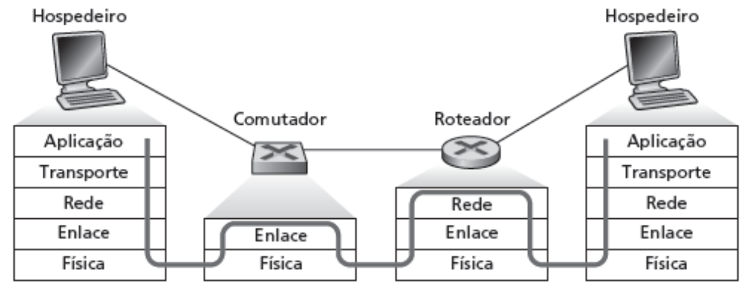
Comutadores versus roteadores
ambos dispositivos de armazenamento e repasse
  roteadores: dispositivos da camada de rede (examinam cabeçalhos da camada de rede)
  comutadores são dispositivos da camada de enlace
roteadores mantêm tabelas de roteamento, implementam algoritmos de roteamento
switches mantêm tabelas de comutação, implementam filtragem, algoritmos de aprendizagem

Slide 67
VLANs: motivação
O que há de errado nesta figura?
O que acontece se:
usuário da CC muda para EE, mas quer se conectar ao comutador CC?
único domínio de broadcast:
  todo tráfego de broadcast da camada 2 (ARP, DHCP) cruza a LAN inteira (questões de eficiência, segurança/privacidade)
cada comutador de nível mais baixo tem apenas algumas portas em uso
Ciência da
Computação
Engenharia
da Computação
Engenharia
Elétrica

Slide 68

VLANs
VLAN baseada em porta:
portas de comutador agrupadas
(por software de gerenciamento de
comutador) para que único
comutador físico ……
Virtual Local
Area Network
1
7
9
15
2
8
10
16
…
…
Comutador(es) admitindo capacidades de VLAN podem ser configurados para definir múltiplas LANs virtuais por única infraestrutura de LAN física.
Engenharia Elétrica
(VLAN portas 1-8)
Ciência da Computação
(VLAN portas 9-15)
… opere como múltiplos comutadores virtuais
1
7
9
15
2
8
10
16
…
…
Engenharia Elétrica
(VLAN portas 1-8)
Ciência da Computação
(VLAN portas 9-16)

Slide 69
VLAN baseada em porta
isolamento de tráfego: quadros de/para portas 1-8 só podem alcançar portas 1-8
  também podem definir VLAN com base em endereços MAC das extremidades, em vez de porta do comutador
roteador
1
7
9
15
2
8
10
16
inclusão dinâmica: portas podem ser atribuídas dinamicamente entre VLANs
…
…
Engenharia Elétrica
(VLAN portas 1-8)
Ciência da Computação
(VLAN portas 9-15)
repasse entre VLANS:
feito por roteamento (assim como em comutadores separados)
  na prática, fornecedores vendem uma combinação de comutador e roteador

Slide 70
VLANS spanning multiple switches
1
7
9
15
1
3
5
7
2
8
10
16
2
4
6
8
…
…
Engenharia Elétrica
(VLAN portas 1-8)
Ciência da Computação
(VLAN portas 9-15)
Portas 2,3,5 pertencem a EE VLAN
Portas 4,6,7,8 pertencem a CS VLAN
porta de tronco: carrega quadros entre VLANS definidas sobre vários comutadores físicos
  quadros repassados dentro da VLAN entre comutadores não podem ser quadros 802.1 comuns (devem ter informação de VLAN ID)
  protocolo 802.1q inclui campos de cabeçalho adicionais para quadros repassados entre portas de tronco

Slide 71
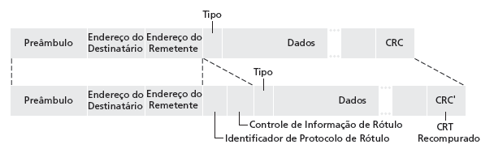
Formato de quadro
802.1Q VLAN
quadro 802.1
quadro 802.1Q

Slide 72
Camada de enlace
5.1 Introdução e serviços
5.2 Detecção e correção de erros
5.3 Protocolos de acesso múltiplo
5.4 Endereçamento na camada de enlace
5.5 Ethernet
5.6 Comutadores de camada de enlace
5.7 PPP
5.8 Virtualização de enlace: MPLS
5.9 Um dia na vida de uma solicitação de página Web

Slide 73
Controle de enlace de dados ponto a ponto
um remetente, um destinatário, um enlace: mais fácil que enlace de broadcast:
  sem Media Access Control
  desnecessário endereçamento MAC explícito
  p. e., enlace discado, linha ISDN
protocolos DLC ponto a ponto populares:
  PPP (Point-to-Point Protocol)
  HDLC: High level Data Link Control (enlace de dados era considerada “camada alta” na pilha de protocolos!)

Slide 74
Requisitos de projeto do
PPP [RFC 1557]
enquadramento de pacote: encapsulamento de datagrama da camada de rede no quadro da camada de enlace de dados
  transporta dados camada de rede de qualquer protocolo da camada de rede (não só IP) ao mesmo tempo
  capacidade de demultiplexar para cima
transparência de bit: deve transportar qualquer padrão de bits no campo de dados
detecção de erro (sem correção)
vida da conexão: detectar, sinalizar falha do enlace à camada de rede
negociação de endereço da camada de rede: extremidades podem descobrir/configurar endereço de rede umas da outras

Slide 75
Não requisitos do PPP
sem correção/recuperação de erro
sem controle de fluxo
entrega fora de ordem OK
sem necessidade de suporte a enlaces multiponto (p. e., protocolo de seleção)
Recuperação de erro, controle de fluxo, reordenação
de dados, todos relegados a camadas mais altas!

Slide 76
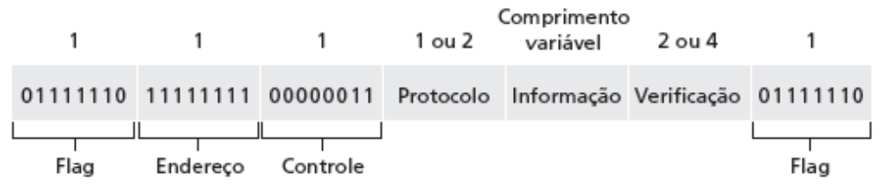
Quadro de dados PPP
flag: delimitador (enquadramento)
endereço: não faz anda (só uma opção)
controle: não faz nada; no futuro, possíveis campos de controle múltiplo
protocolo: protocolo da camada superior ao qual o quadro é entregue (p. e., PPP-LCP, IP, IPCP etc.)

Slide 77
informação: dados da camada superior sendo transportados
verificação: CRC para detecção de erro

Slide 78
Byte Stuffing
requisito de “transparência de dados”: campo de dados deve poder incluir padrão de flag <01111110>
  P: <01111110> recebido é dado ou é flag?
remetente: inclui (“enche”) byte < 01111110> extra após cada byte de dados < 01111110>
destinatário:
  dois bytes 01111110 em sequência: descarta primeiro byte, continua recebimento de dados
  único 01111110: byte de flag

Slide 79

padrão de
byte de flag
nos dados
a enviar
padrão de byte de flag
mais byte incluído nos dados transmitidos

Slide 80

Protocolo de controle de dados PPP
Antes de trocar dados da camada de rede, pares do enlace de dados devem
configurar enlace PPP (tamanho de quadro máximo, autenticação)
descobrir/configurar informação da camada de rede
  para IP: transportar msgs do IP Control Protocol (IPCP) (campo do protocolo: 8021) para configurar/descobrir endereço IP

Slide 81
Camada de enlace
5.1 Introdução e serviços
5.2 Detecção e correção de erros
5.3 Protocolos de acesso múltiplo
5.4 Endereçamento na camada de enlace
5.5 Ethernet
5.6 Comutadores de camada de enlace
5.7 PPP
5.8 Virtualização de enlace: MPLS
5.9 Um dia na vida de uma solicitação de página Web

Slide 82
Virtualização de redes
Virtualização de recursos: abstração poderosa na engenharia de sistemas:
exemplos da computação: memória virtual, dispositivos virtuais
  máquinas virtuais: p. e., java
  sist. Op. IBM VM dos anos 1960/70
camadas de abstrações: não se preocupe com os detalhes da camada inferior, apenas trate das camadas inferiores de forma abstrata

Slide 83

A Internet: virtualizando redes
1974: múltiplas redes desconectadas
  ARPAnet
  redes de dados-sobre-cabo
  rede de pacotes por satélite (Aloha)
  rede de pacotes por rádio
… diferindo em:
  convenções de
  endereçamento
  formatos de pacote
  recuperação de erro
  roteamento
ARPAnet
rede por satélite
"A Protocol for Packet Network Intercommunication",
V. Cerf, R. Kahn, IEEE Transactions on Communications,
maio de 1974, pp. 637-648.

Slide 84
camada de inter-rede (IP):
endereçamento: inter-rede aparece como única entidade uniforme, apesar da heterogeneidade da rede local subjacente
rede de redes
Gateway:
“embute pacotes inter-rede no formato de pacote local ou os extrai”
rota (no nível de inter-rede) para próximo gateway
gateway
ARPAnet
rede por satélite

Slide 85
Arquitetura de inter-rede de Cerf & Kahn
O que é virtualizado?
duas camadas de endereçamento: inter-rede e rede local
nova camada (IP) torna tudo homogêneo na camada da inter-rede
tecnologia da rede local subjacente
  cabo
  satélite
  modem telefônico 56K
  hoje: ATM, MPLS
… “invisível” na camada de inter-rede. Parece com uma tecnologia da camada de enlace para IP!

Slide 86
ATM e MPLS
ATM, MPLS separam duas redes por conta própria
  modelos de serviço, endereçamento, roteamento diferentes da Internet
visto pela Internet como enlace lógico conectando roteadores IP
  assim como enlace discado realmente faz parte da rede separada (rede telefônica)
ATM, MPLS: de interesse técnico por si só

Slide 87
Asynchronous Transfer
Mode: ATM
Padrão das décadas de 1990/2000 para alta velocidade (155 Mbps a 622 Mbps e mais) arquitetura Broadband Integrated Service Digital Network
Objetivo: transporte integrado, de fim a fim, de voz, vídeo e dados
  atendendo requisitos de temporização/QoS de voz, vídeo (contra modelo de melhor esforço da Internet)
  telefonia da “próxima geração”: raízes técnicas no mundo do telefone
  comutação de pacotes (pacotes de tamanho fixo, chamados “células”) usando circuitos virtuais

Slide 88
Multiprotocol Label
Switching (MPLS)
objetivo inicial: agilizar o repasse do IP usando rótulo de tamanho fixo (em vez de endereço IP) para fazer o repasse
  ideias apanhadas da técnicas de Virtual Circuit (VC)
  mas datagrama IP ainda mantém endereço IP!
cabeçalho
PPP ou Ethernet
cabec. IP
restante do quadro da
camada de enlace
cabec. MPLS
rótulo
Exp
S
TTL
20
3
1
5

Slide 89
Roteadores capazes de usar
MPLS
também chamado roteador comutado por rótulo
encaminha pacotes à interface de saída com base apenas no valor do rótulo (não inspeciona endereço IP)
  tabela de repasse MPLS distintas das tabelas de repasse
  do IP
protocolo de sinalização necessário para configurar repasse
  RSVP-TE
  repasse possível ao longo de caminhos que o IP sozinho não permitiria (p. e., roteamento específico da origem) !!
  usa MPLS para engenharia de tráfego
deve coexistir com roteadores apenas IP

Slide 90
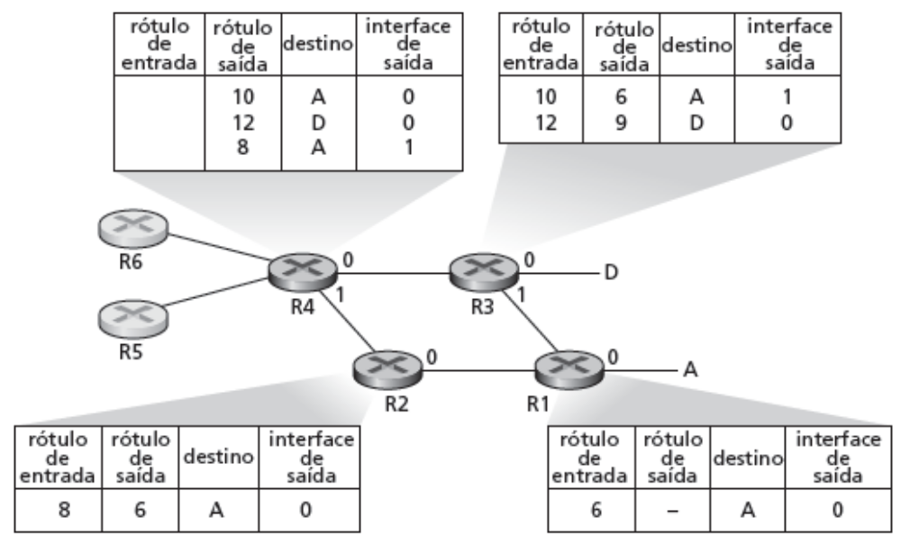
Tabelas de repasse MPLS

Slide 91
Camada de enlace
5.1 Introdução e serviços
5.2 Detecção e correção de erros
5.3 Protocolos de acesso múltiplo
5.4 Endereçamento na camada de enlace
5.5 Ethernet
5.6 Comutadores de camada de enlace
5.7 PPP
5.8 Virtualização de enlace: MPLS
5.9 Um dia na vida de uma solicitação de página Web

Slide 92
Síntese: um dia na vida de uma solicitação Web
viagem pela pilha de protocolos completa!
  aplicação, transporte, rede, enlace
juntando tudo: síntese!
  objetivo: identificar, analisar, entender os protocolos (em todas as camadas) envolvidos no cenário aparentemente simples: solicitar página WWW
  cenário: aluno conecta laptop à rede do campus, solicita/recebe www.google.com

Slide 93
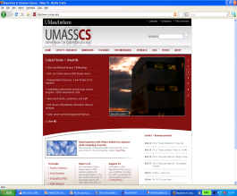
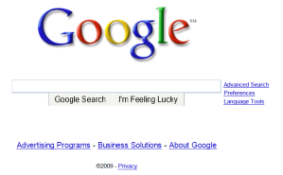
Um dia na vida: cenário
navegador
servidor DNS
rede comcast
68.80.0.0/13
rede da escola
68.80.2.0/24
página Web
servidor Web
rede da Google
64.233.160.0/19
64.233.169.105

Slide 94
Um dia na vida… conectando à Internet
DHCP
UDP
IP
Ethernet
Física
o laptop conectando precisa obter seu próprio endereço IP, end. do roteador do 1º salto e do servidor DNS: use DHCP
DHCP
DHCP
DHCP
DHCP
Solicitação DHCP encapsulada no UDP, encapsulada no IP, encapsulada na Ethernet 802.1
DHCP
DHCP
DHCP
UDP
IP
Ethernet
Física
DHCP
Quadro Ethernet enviado por broadcast (dest.: FFFFFFFFFFFF) na LAN, recebido no roteador rodando servidor DHCP
DHCP
DHCP
DHCP
roteador
(roda DHCP)
Ethernet demultiplexado para IP demultiplexado, UDP demultiplexado para DHCP

Slide 95
DHCP
DHCP
UDP
IP
Ethernet
Física
DHCP
Servidor DHCP formula ACK DHCP contendo endereço IP do cliente, IP do roteador no 1º salto para cliente, nome & endereço IP do servidor DNS
DHCP
DHCP
Encapsulamento no servidor DHCP, quadro repassado (aprendizagem do comutador) através da LAN, demultiplexando no cliente
DHCP
DHCP
UDP
IP
Ethernet
Física
DHCP
DHCP
DHCP
roteador
(roda DHCP)
Cliente DHCP recebe resposta ACK do DHCP
DHCP
Cliente agora tem endereço IP, sabe nome e endereço do servidor DNS, endereço IP do seu roteador no primeiro salto

Slide 96
Um dia na vida… ARP (antes do DNS, antes do HTTP)
Antes de enviar solicitação HTTP, precisa de endereço IP de www.google.com: DNS
DNS
DNS
UDP
IP
Ethernet
Física
DNS
Consulta DNS criada, encap. no UDP, no IP, na Ethernet. Para enviar quadro ao roteador, precisa de endereço MAC da interface do roteador: ARP
DNS
ARP
cons. ARP
Broadcast da consulta ARP, recebido pelo roteador, que responde com resposta ARP dando endereço MAC da interface do roteador
ARP
resp. ARP
Ethernet
Física
cliente agora sabe endereço MAC do roteador no 1º salto, e agora pode enviar quadro contendo consulta DNS

Slide 97
Um dia na vida… usando DNS
DNS
UDP
IP
Ethernet
Física
DNS
DNS
servidor DNS
DNS
DNS
UDP
IP
Ethernet
Física
DNS
DNS
DNS
DNS
DNS
rede comcast
68.80.0.0/13
DNS
Datagrama IP repassado da rede do campus para rede comcast, roteado (tabelas criadas por RIP, OSPF, IS-IS e/ou protocolos de roteamento BGP) ao servidor DNS
Datagrama IP contendo consulta DNS repassada via comutador da LAN do cliente ao roteador do 1º salto
demultiplexado ao servidor DNS
Servidor DNS responde ao cliente com endereço IP de www.google.com

Slide 98
Um dia na vida… conexão TCP transportando HTTP
HTTP
HTTP
TCP
IP
Ethernet
Física
SYNACK
SYN
SYNACK
SYN
SYNACK
SYN
SYN
para enviar solicitação HTTP, cliente primeiro abre socket TCP com servidor Web
TCP
IP
Ethernet
Física
segmento SYN TCP (etapa 1 na apresentação de 3 vias) roteado interdomínio com servidor Web
SYNACK
SYN
SYNACK
SYN
SYNACK
SYN
SYNACK
servidor Web responde com SYNACK TCP (etapa 2 na apresentação de 3 vias)
servidor Web
64.233.169.105
Conexão TCP estabelecida!

Slide 99
Um dia na via… solicitação/ resposta HTTP
HTTP
HTTP
TCP
IP
Ethernet
Física
HTTP
HTTP
página Web finalmente (!!!) exibida
HTTP
HTTP
HTTP
HTTP
HTTP
HTTP
solicitação HTTP enviada ao socket TCP
datagrama IP contendo solicitação HTTP roteado para www.google.com
HTTP
HTTP
TCP
IP
Ethernet
Física
HTTP
servidor Web responde com resposta HTTP (contendo página Web)
HTTP
HTTP
HTTP
datagrama IP contendo resposta HTTP roteada de volta ao cliente
servidor Web
64.233.169.105

Slide 100
Capítulo 5: Resumo
princípios por trás dos serviços da camada de enlace de dados:
  detecção e correção de erro
  compartilhamento de canal de broadcast: acesso múltiplo
  endereçamento da camada de enlace
instanciação e implementação de várias tecnologias da camada de enlace
  Ethernet
  LANS, VLANs comutadas
  PPP
  redes virtualizadas como camada de enlace: MPLS
síntese: um dia na vida de uma solicitação Web

Slide 101
Capítulo 5: vamos fazer uma pausa
viagem pela pilha de protocolos completa (exceto a camada física)
conhecimento sólido dos princípios de rede e da prática
….. poderíamos parar aqui… mas há muitos tópicos interessantes!
  redes sem fio
  multimídia
  segurança
  gerenciamento de rede

